Slide 1
INTRODUCCIÓN A LOS SISTEMAS DE INFORMACIÓN.

Slide 2
ANÁLISIS DE LOS CONCEPTOS BÁSICOS DE SISTEMAS E INFORMACION
El Sistema y sus propiedades
Información , datos, inteligencia y conocimientos.
¿Qué es procesar datos?
Sistemas de información (SI)
Sistemas de información automatizado y empresarial
Elementos de un SI
Estructura de un SI
Ejemplos de SI:

Slide 3
CONCEPTO DE SISTEMA
“Sistema es un conjunto de cosas que ordenadamente relacionadas entre sí contribuyen a un determinado objetivo.” (Real Academia Española)
“Un modelo formado por una serie de elementos interrelacionados entre sí, que opera en un entorno cambiante y con unos determinados objetivos”.
Elementos de un sistema:
Los componentes del sistema.
Las relaciones entre ellos, que determinan la estructura del sistema.
El objetivo del sistema.
El entorno del sistema: aquello que lo rodea, dentro del cual está ubicado.
Los límites del sistema:
Notes:
Antes de ofrecer una definición del concepto de sistema de información, comenzaremos por definir los términos que lo constituyen: sistema e información.
La palabra sistema se emplea actualmente en muchos ámbitos distintos: se habla de sistemas eléctricos, sistemas monetarios, sistemas de seguridad, el sistema solar e, incluso, de sistemas de juego en equipos de fútbol. La razón es que, al igual que le ocurre con otras palabras como conjunto, el término sistema se emplea para designar un concepto, una herramienta genérica que se puede emplear para explicar o analizar mejor cómo es o qué ocurre en una determinada área social, económica, física, etc. El diccionario de la Real Academia Española nos dice que sistema es un conjunto de cosas que ordenadamente relacionadas entre sí contribuyen a un determinado objetivo. A partir de esta definición, podemos identificar cuáles son los principales elementos presentes en cualquier sistema:
Los componentes del sistema.
Las relaciones entre ellos, que determinan la estructura del sistema.
El objetivo del sistema.
En cualquier tipo de sistema podemos identificar estos elementos. En el sistema circulatorio del ser humano podemos determinar sus órganos constitutivos (corazón, arterias, venas, etc.), las relaciones entre ellos (el corazón bombea sangre hacia las arterias que están dispuestas según una determinada estructura, etc.) y el objetivo (asegurar el suministro de sangre a todo el cuerpo). En todos los sistemas también podemos identificar otros elementos importantes para comprender cómo son y cómo funcionan:
El entorno del sistema: aquello que lo rodea, dentro del cual está ubicado.
Los límites del sistema: la frontera entre lo que es el sistema y lo que constituye el entorno.
En el caso del sistema circulatorio de los humanos, el entorno donde se localiza es el cuerpo, y la frontera la constituye la membrana o el límite de cada uno de sus órganos con el resto del cuerpo que no pertenece al sistema. También suelen existir relaciones entre el sistema o sus componentes y el exterior representado por el entorno (el sistema nervioso envía órdenes al corazón o para modificar sus latidos). Estas relaciones con el exterior suelen conocerse como entradas y salidas del sistema.
Para nuestro propósito, la definición de sistema nos será útil para estudiar la manera en la que las empresas u organizaciones, que constituyen sistemas, manejan la información necesaria para su funcionamiento. Para este estudio nos basamos no sólo en la definición de sistema, sino en todas las técnicas creadas para el análisis de los sistemas siguiendo el enfoque sistémico o teoría general de sistemas.

Slide 4
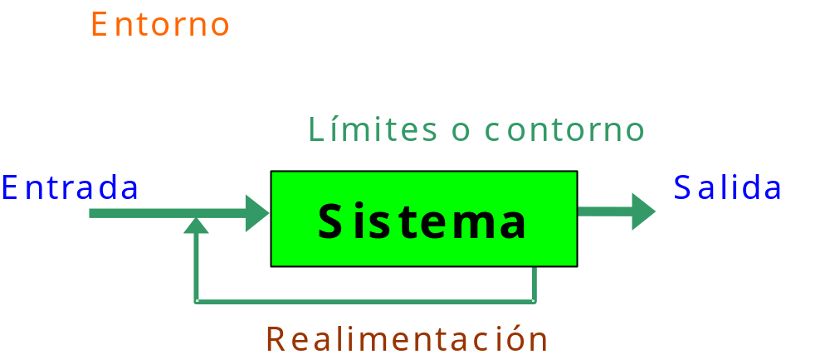
Concepto de sistema
En muchos sistemas la salida influye en el estado del sistema (realimentación).
Notes:
Para nuestro propósito, la definición de sistema nos será útil para estudiar la manera en que empresas u organizaciones, que constituyen sistemas, manejan la información necesaria para su funcionamiento.

Slide 5
Información y datos
Los datos están constituidos por los registros de los hechos, acontecimientos, transacciones, etc.
La información implica que los datos estén procesados de tal manera que resulten útiles o significativos para el receptor de los mismos.
Los datos se pueden considerar la materia prima para obtener la información.
Notes:
Cuanto más grande y complejo es un sistema, más importante es la comunicación de información entre sus componentes, ya que se deben coordinar para la consecución de su objetivo. Disponer de la información adecuada significa poder tomar las decisiones más apropiadas para cada situación. No hay que confundir entre datos e información.
Los datos están constituidos por los registros de los hechos, acontecimientos, transacciones, etc. Por el contrario, la información implica que los datos estén procesados de tal manera que resulten útiles o significativos para el receptor de los mismos, por lo que, en cierto modo, los datos se pueden considerar la materia prima para obtener información.
Cuando hablamos de procesamiento queremos decir que situamos los datos en un contexto determinado o complementamos su significado incompleto.
Por utilidad o significación queremos decir que la información estimula a la acción y que su valor reside en que permite decidir mejor, ya que la decisión es el paso previo para toda acción.
Los datos pueden ser simplemente series de números o de caracteres. Por ejemplo: “260664” o “Mañana 1.952”. Estos caracteres o números, por si mismos, no constituyen información, ya que para nosotros no significan nada. Sin embargo, si nos indican que “260664” simboliza la fecha de nacimiento (26 de junio de 1.964) de una persona o que “Mañana 1.952” quiere indicar que la cita con el dentista es mañana a las 19 horas y 52 minutos, podemos decir que tenemos información.
Hemos necesitado un procesamiento, completar el significado o situar en un contexto, para que los datos sean significativos y podamos tomar decisiones: saber si debemos ira a comprar un regalo de cumpleaños o si podemos quedar mañana para ir al cine.
No obstante, la información depende mucho del contexto: “260664” también podría significar que un viaje cuesta 260.664 pesetas y “Mañana 1952” podría informar de que mañana una acción de la empresa X se cotizará a 1.952 pesetas.

Slide 6
Datos vs. Información
Dato es la materia prima a ser convertida en información
Aspectos relevantes
  Identificación
  Consistencia
  Coherencia
  Actualización
  Eliminación

Slide 7
Origen de los Datos y/o Información
Origen Interno
Origen Externo
Medio Escrito
Medio Hablado
Tours
Reuniones
Publicaciones
Correo de voz
E-Mails
Teléfono
Cenas de Negocios
Cartas & Memos
Reportes varios
Reportes de PC’s
Encuentros casuales
Resolver Problemas

Slide 8
Dato, Información, Conocimiento
Conocimiento:
La mayoría de la gente tiene la sensación intuitiva de que el conocimiento es algo más amplio, más profundo y más rico que los datos y la información.
Vamos a intentar realizar una primera definición de conocimiento que nos permita comunicar que queremos decir cuando hablamos de conocimiento dentro de las organizaciones.
Para Davenport y Prusak (1999) el conocimiento es una mezcla de experiencia, valores, información y “saber hacer” que sirve como marco para la incorporación de nuevas experiencias e información, y es útil para la acción. Se origina y aplica en la mente de los conocedores. En las organizaciones con frecuencia no sólo se encuentra dentro de documentos o almacenes de datos, sino que también esta en rutinas organizativas, procesos, prácticas, y normas.

Slide 9
Lo que inmediatamente deja claro la definición es que ese conocimiento no es simple. Es una mezcla de varios elementos; es un flujo al mismo tiempo que tiene una estructura formalizada; es intuitivo y difícil de captar en palabras o de entender plenamente de forma lógica. El conocimiento existe dentro de las personas, como parte de la complejidad humana y de nuestra impredecibilidad.

Slide 10
DATOS, INFORMACIÓN Y CONOCIMIENTO
DATO | INFORMACION | CONOCIMIENTO
Son elementos brutos sin significado, desvinculados de la realidad. Son Observaciones simples.Datos sin calidad generan informacion y decisiones de la misma naturaleza. Son materia prima de la información Los datos son Puramente descriptivas y no evaluativos. | Son Datos dotados de relevancia. Requiere unidad de análisis Exige consenso en relacion al significado. Exige la mediacion humana Es el dato trabajado,contextualizado,dotado de relevancia y propósito. La información es evaluativa | Información valiosa de la mente humana. Incluye Reflexión, Síntesis y Contexto. De difícil captación en máquina. El conocimiento es información con valor agregado, con la pretensión de que tenga un valor universal, asimilado por el individuo o por la organización. Es información puesta en uso.

Slide 11
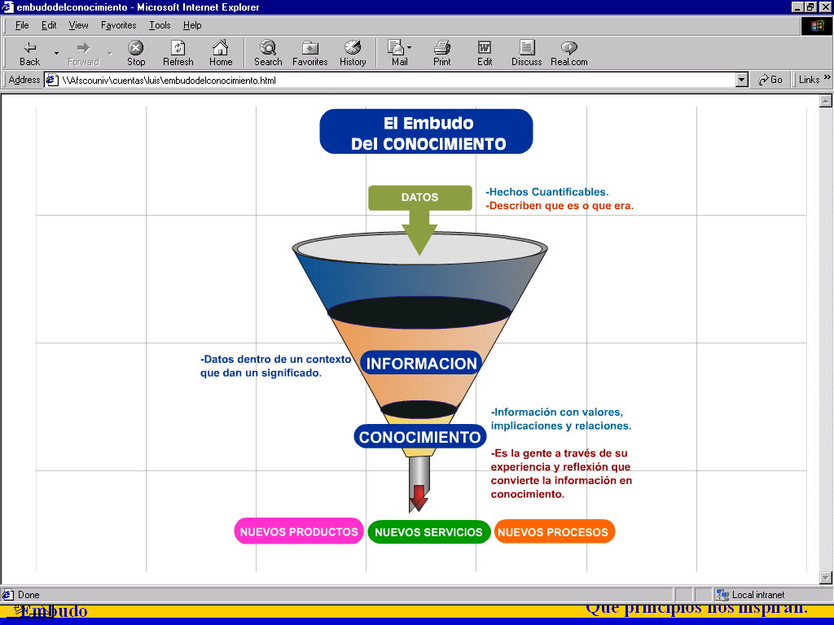
Embudo del conocimiento

Slide 12
Introducción a la Cibernética
Aplicación a la Organización

Slide 13
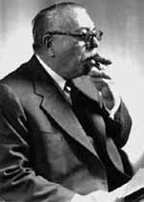
Orígenes de la Cibernética
La cibernética fue creada entre 1943 y 1947 por el matemático estadounidense Norbert Weiner (1894-1963)‏
Referencia: Cybernetics or Control and Communication in the Animal and the Machine. 1948.

Slide 14

Orígenes de la Cibernética
Procede del vocablo griego Kybernetes, es decir, Piloto
CAPITÁN:
  establece el objetivo para el barco: ir de A a B.
PILOTO:
  observa la ruta del viaje
  observa los desvíos causados por las corrientes, el viento, etc.
  decide a cada momento las acciones correctivas para ajustar el rumbo desde su valor real a su valor ideal
TIMONEL
REMEROS

Slide 15
¿Qué es la Cibernética?
La cibernética tiene como objetivo, que los sistemas creados por el hombre, sean capaces de autorregularse y de adaptarse, lo que les permitirá sobrevivir.
El sistema de mayor capacidad, cohesión interna, adaptación y aprendizaje es el ser humano.
La cibernética trata de emular este funcionamiento.

Slide 16
Sistema de Información (SI)
  Una definición de Sistema de Información:
  “Un conjunto formal de procesos que, operando sobre una colección de datos estructurada según las necesidades de la empresa, recopilan, elaboran y distribuyen la información (o parte de ella) necesaria para las operaciones de dicha empresa y para las actividades de dirección y control correspondientes (decisiones) para desempeñar su actividad de acuerdo a su estrategia de negocio.” (Andreu et al. 91)
Notes:
Aunque todos los tipos de comunicación y de informaciones que fluyen por la empresa pueden tener importancia para su funcionamiento, la casi totalidad de definiciones de sistema de información se centran en la información formalizada.
Muchos autores aclaran que la razón para este enfoque reside en la limitación para estudiar, planificar y dirigir el flujo y el tratamiento de la información informal (rumores, diálogos personales o por teléfono, etc.) de forma cohesionada y global.
Las definiciones más empleadas de sistema de información subrayan, ante todo, su objetivo más que lo que es o cómo es. En este sentido, una de las definiciones más completas es la ofrecida por R. Andreu. Inspirados en ella podemos decir que un sistema de información es:
“Un conjunto formal de proceso que, operando sobre una colección de datos estructurada según las necesidades de la empresa, recopilan, elaboran y distribuyen la información (o parte de ella) necesaria para las operaciones de dicha empresa y para las actividades de dirección y control correspondientes (decisiones) para desempeñar su actividad de acuerdo a su estrategia de negocio.”
En esta definición, cuando se habla de que los datos deben estar adaptados a las necesidades de la empresa significa que deben reflejar la percepción de la información que tienen las personas que los utilizan para su trabajo.
También se enfatiza que, tanto las operaciones diarias (por ejemplo, atender un pedido de un cliente, facturar una venta, etc.) como las actividades de dirección y control basadas en la toma de decisiones requieren información para su realización y deben ser atendidas por el SI.
Por último cabe destacar que el sistema debe estar al servicio de la estrategia de negocio de la empresa, ya que sólo se trata de un elemento más que ésta emplea para conseguir sus objetivos.

Slide 17
Sistema de información
Otras definiciones de SI enfatizan que el objetivo es proporcionar información de calidad:
  “El objetivo del SI es ayudar al desempeño de las actividades en todos los niveles de la organización, mediante el suministro de la información adecuada, con la calidad suficiente, a la persona apropiada, en el momento y lugar oportunos, y con el formato más útil para el receptor.”
Notes:
Por el contrario, otras definiciones de SI enfatizan que el objetivo es proporcionar información de calidad. Por lo tanto, el objetivo del SI es ayudar al desempeño de las actividades en todos los niveles de la organización, mediante el suministro de la información adecuada, con la calidad suficiente, a la persona apropiada, en el momento y lugar oportunos, y con el formato más útil para el receptor.
[Desde otra perspectiva, Le Moigne concibe los sistemas formados por tres subsistemas interrelacionados: el de decisión, el de información y el físico. El sistema de decisión procede a la regulación y control del sistema físico decidiendo su comportamiento en función de los objetivos marcados. El sistema físico transforma un flujo físico de entradas en un flujo físico de salidas. En interconexión entre el sistema físico y el sistema de decisión se encuentra el sistema de información. El sistema de información está compuesto por diversos elementos encargados de almacenar y tratar la información relativa al sistema físico a fin de ponerla a disposición del sistema de decisión. El sistema automatizado de información es un subsistema del sistema de información en el que todas las transformaciones significativas de información son efectuadas por máquinas de tratamiento automático de la información. Una parte del sistema automatizado de información se puede basar en equipos informáticos, dando lugar al sistema informático o sistema de información basado en computadora.]
Tras analizar el objetivo del SI a través de algunas de sus definiciones, pasamos a conocer algo más sobre los elementos que lo constituyen (el qué) y la estructura que los cohesiona (el cómo).

Slide 18
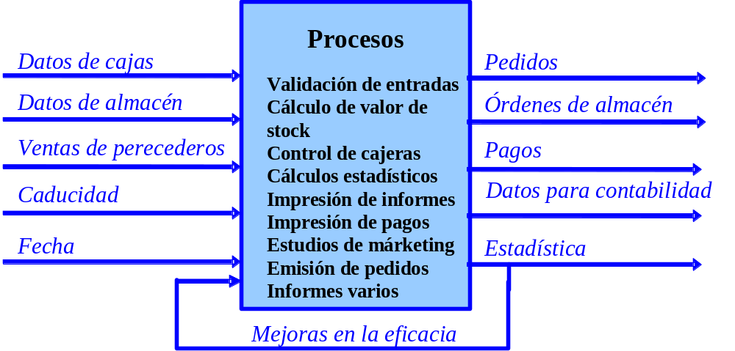
Sistema de Información Ejemplo.
SI de un hipermercado
Notes:
A modo de ejemplo, en la figura se observa el esquema conceptual del sistema de información de un hipermercado. Observamos como entre las entradas y las salidas existe un proceso de validación de entradas, de control del rendimiento de las cajeras, de valoración de mercaderías, etc. Mediante el análisis de una de las salidas obtenidas (Estadística), es posible modificar las entradas para mejorar los productos finales.

Slide 19



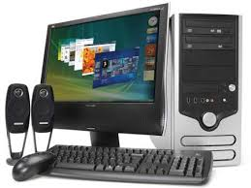
SISTEMA | ELEMENTOS |  |  | META
 | ENTRADAS | MECANISMOS DE PROCESAMIENTO | SALIDAS
Restaurante de comida rápida | Carne, papa, tomate, lechuga, pan, bebidas, trabajadores, administradores, etc. | Frito, asado despacho de bebidas, calentamiento | Hamburguesas, papas fritas, bebidas, postres | Preparación rápida de alimentos de bajo costo
Universidad | Estudiantes Profesores Administradores Libro de texto Servicio | Enseñanza Investigan Servicio | Estudiantes Instrumentos Profesionales Investigadores Servicio a la comunidad al Estado y Nación | Adquisición de conocimientos
Cine | Actores, directores, personal técnico, escenarios, equipo | Filmación , edición , efectos especiales, distribución | Proyección de películas en salas cinematográficas | Filmes entretenimiento Premios ganancias
Movimiento Mouse
Procesador
COMPUTADOR
Impulsos del teclado
Sonidos
Ventanas
Energía eléctrica
Dispositivos (Ej. Red)
E-mail

Slide 20
SI y valor de un SI
SI: “un conjunto integrado de personas y equipos que tiene por objetivo proveer a una organización de la información necesaria para apoyar las operaciones, la administración y la toma de decisiones”.
El valor de un SI depende de su eficacia, su extensión, su aceptación por parte de los que lo utilizan, su costo, la calidad de la información que trata y produce, etc.

Slide 21
Sistema de información automatizado (SIA)
Un SI no necesita, para existir, estar obligatoriamente basado en el uso de ordenadores. El SI existe siempre, esté mecanizado o no.
La aplicación del ordenador a los SI produce los sistemas de información basados en computadora o Sistemas de Información Automatizados (SIA).
Notes:
El sistema de información existe siempre, esté mecanizado o no. En el ejemplo anterior del hipermercado, todas las tareas que se mencionan podrían ser realizadas manualmente por personas.
Ahora bien, el ordenador interviene para mejorar todos los factores que determinan el valor de un sistema de información (eficacia, bajo coste, calidad, etc.), o a veces incluso para hacerlos simplemente posibles. La complejidad del mundo empresarial actual hace que el ordenador sea hoy día un elemento prácticamente imprescindible para casi cualquier sistema de información, de cualquier empresa y organismo.
El ordenador puede participar de manera efectiva en casi todos los flujos de información que se producen en la empresa: información económica, laboral, de materias y de productos. Por estas razones, cuando se habla de sistemas de información en la empresa, se entiende a veces sistemas de información basados en computadora, cuando en realidad son dos conceptos distintos.
Los principales objetivos de los sistemas de información basados en computadora son:
Simplificar o realizar automáticamente procesos que tradicionalmente se realizaban de forma manual: por ejemplo, pueden realizar los reiterativos cálculos contables sin errores en las operaciones y con una rapidez inigualable, o permiten el uso de métodos matemáticos inabordables sin estas herramientas, o controlan el proceso de fabricación, evitando errores y mejorando la velocidad y precisión de medida.
Deben proporcionar informaciones que faciliten la toma de decisiones, dejando libertad plena a los usuarios. Se incrementa de esta manera la calidad de la función directiva, al apoyar cada decisión en una base sólida de información debidamente presentada y procesada. La información debe llegar siempre a aquellas personas para las que sea relevante, y a nadie más (pero tampoco a nadie menos). La información se debe proporcionar de manera concisa, evitando generar grandes listados imposibles de analizar.

Slide 22

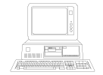
Organización, SI y SIA
(Piattini et al. 96)
Negocio/empresa
SI
SIA
Sistema informático de soporte

Slide 23
Ejemplos de sistemas de información
Algunas funciones que hay que desarrollar en la empresa:
  Controlar y gestionar el empleo de los recursos financieros, del dinero, a través de la función (o sistema) contable y de gestión económica.
  Comercializar de manera óptima los productos o servicios en los que la empresa basa su negocio: la actividad comercial y de ventas.
  Fabricar productos o crear servicios que vender en el mercado: se trata de la función o departamento de producción.
Notes:
Ver más ejemplos en (Piattini et al. 96) Capítulo 2.
Toda empresa, grande o pequeña, necesita una infraestructura para poder desarrollar sus actividades. Esta estructura organizativa suele descansar en una red de funciones que hay que desarrollar y que, entre otras, incluye a las siguientes:
Controlar y gestionar el empleo de los recursos financieros, del dinero, a través de la función (o sistema) contable y de gestión económica.
Comercializar de manera óptima los productos o servicios en los que la empresa basa su negocio: la actividad comercial y de ventas.
Fabricar productos o crear servicios que vender en el mercado: se trata de la función o departamento de producción.

Slide 24
SI empresarial
“El SI empresarial es el sistema encargado de coordinar los flujos y registros de información necesarios para llevar a cabo las funciones de una empresa de acuerdo con su planteamiento o estrategia de negocio” (Andreu 96)
⇒ La estrategia de negocio es fundamental.
Notes:
Este es uno de los puntos más importantes que debemos destacar: la estrategia de negocio. No se trata de elegir una tecnología, comprar unos ordenadores y unos programas, y ver después para qué nos pueden servir.

Slide 25
Elementos de un SI
Los procedimientos y las prácticas habituales de trabajo que se siguen al ejecutar toda clase de actividades necesarias para el buen funcionamiento de la empresa.
La información.
Las personas o usuarios.
El equipo de soporte para la comunicación, el procesamiento y el almacenamiento de información.
  Papel, lápiz,...,ordenadores
Notes:
Para comprender mejor el concepto de SI, debemos también conocer los elementos que los componen. Existe unanimidad en la bibliografía sobre SI en designar como componentes de un sistema a los siguientes:
Los procedimientos y las prácticas habituales de trabajo que se siguen al ejecutar toda clase de actividades necesarias para el buen funcionamiento de la empresa. Los directivos y los técnicos de organización suelen marcar unas guías o procedimientos básicos para coordinar los distintos elementos de la compañía. Pero no todas las acciones pueden regularse so pena de hacer demasiado rígido (y, por lo tanto, poco eficaz) el trabajo. En las actividades no reguladas suelen existir, no obstante, prácticas habituales para llevar a cabo dichas acciones con una mínima eficacia. El SI existe porque debe dar un soporte a la gestión de información que hay que proporcionar en función de todas estas formas de trabajar.
La información. Es el elemento fundamental del sistema y su razón de ser. Se debe adaptar a las personas que la manejan y al equipo disponible, según los procedimientos de trabajo que la empresa ha creado para que las actividades se realicen de forma eficaz.
Las personas o usuarios. Se trata de individuos o unidades de la organización que introducen, manejan o usan la información para realizar sus actividades en función de los procedimientos de trabajo establecidos.
El equipo de soporte para la comunicación, el procesamiento y el almacenamiento de información. Constituye la parte más visible del SI, su realidad física y tangible. Este sistema físico puede incluir elementos de los más variados niveles tecnológicos: papel, lápiz, máquina de escribir, archivadores, ordenadores, cintas magnéticas, etc.

Slide 26
Estructura de un SI
INF. RESUMIDA Y
ABSTRACTA, DE
ÁMBITO MÁS
GENERAL
Alta dirección
LARGO PLAZO
>3-5 AÑOS
ORDENES, PLANES, ETC.
Estratégica
COMPRIMIR
Y RESUMIR
INFORMES
HISTÓRICOS
Dirección táctica
MEDIO PLAZO
1 AÑO
Dpto. Comercial
Dirección operativa
Dpto. Finanzas
CORTO PLAZO
Sistema de transacciones
INFORMACIÓN
DETALLADA Y
ESPECÍFICA
Notes:
Aunque la estructura de los SI depende totalmente de la empresa u organización concreta a la que pertenezca, se puede identificar una base común que es bastante típica en la mayoría de las empresas. La estructura de casi todas las empresas se puede describir bastante bien mediante una pirámide en la que se puede distinguir una jerarquía de diversos niveles de actuación y gestión.
La anchura de la pirámide indica la cantidad de personas que existen en cada nivel jerárquico. Arriba es más estrecha, ya que hay menos directivos que empleados.
Estos sistemas se encuentran integrados, de manera que cada nivel utiliza la información generada por el nivel inmediatamente inferior. El hecho de que estén integrados evita también que se produzcan incompatibilidades entre los datos, o redundancias innecesarias.
[En (Piattini et al. 96) cap. 2 se encuentran ejemplos de operaciones típicas en los niveles operativos, tácticos y estratégicos de dirección, en cuanto a los sistemas de
subsistema de recursos humanos
subsistema de gestión contable
subsistema de gestión comercial
subsistema de control de las existencias]
Un ejemplo de la pirámide: embotelladora de refrescos
Transacciones: compra de etiquetas (factura, pagos)
Operativa: reaprovisionamiento de etiquetas
Táctica: buscar mejores condiciones (proveedores) para las etiquetas de los productos (en particular, de los más vendidos)
Estratégica: cambiar de etiquetas en papel a etiquetas de plástico???

Slide 27
Teoría General de Sistemas
Análisis de sistemas:
Definición del problema
Comprensión y definición del sistema
  Descomposición jerárquica en subsistemas
Elaboración de alternativas
Elección de una de las alternativas definidas en el paso anterior
Puesta en práctica de la solución elegida
Evaluación del impacto de los cambios introducidos en el sistema
Notes:
La Teoría General de Sistemas es el antecedente conceptual en el que se apoya la teoría sobre los sistemas de información a los que la ingeniería del software intenta aportar soluciones.
En el marco de la Teoría General de Sistemas, el análisis de sistemas tiene como objetivo general la comprensión de los sistemas complejos para abordar su modificación de forma que se mejore el funcionamiento interno para hacerlo más eficiente, para modificar sus objetivos, etc. Las modificaciones pueden consistir en el desarrollo de un subsistema nuevo, en la agregación de nuevos componentes, en la incorporación de nuevas transformaciones, etc. En general, el análisis de sistemas (enfoque sistémico u holístico) establece los siguientes pasos a seguir:
Definición del problema. En este paso se identifican los elementos de insatisfacción, los posibles cambios en las entradas y/o salidas al sistema y los objetivos del análisis del sistema.
Comprensión y definición del sistema. En este paso se identifica y descompone el sistema jerárquicamente en sus partes constituyentes o subsistemas junto con las relaciones existentes entre los mismos.
Elaboración de alternativas. En este paso se estudian las diferentes alternativas existentes para la modificación y mejora del sistema, atendiendo a los costes y perspectivas de realización.
Elección de una de las alternativas definidas en el paso anterior.
Puesta en práctica de la solución elegida.
Evaluación del impacto de los cambios introducidos en el sistema.
Muchas de las técnicas y métodos actuales de ingeniería del software intentan dar respuesta a estas cuestiones, y siguen una estructura similar a la anterior (por ejemplo, lo veremos al estudiar Métrica 3).

Slide 28
¿QUE ES EL ENFOQUE DE SISTEMAS?
Es un método de investigación, una forma de pensar, que enfatiza el sistema total en vez de sistemas componentes, se esfuerza por optimizar la eficacia del sistema total en lugar de mejorar la eficacia de sistemas cerrados. Se basa principalmente en la visión de no ser reduccionista en su análisis, es el medio para solucionar problemas de cualquier tipo.

Slide 29

BASES CONCEPTUALES DE LOS SISTEMAS DE INFORMACION
Conceptos del enfoque de sistemas
MEDIO AMBIENTE
ORGANIZACIÓN
SUBSISTEMAS
SISTEMA DE INFORMACIÓN
Entradas
Problemas:
Datos
Información
Instrucciones
Oportunidades
Procesamiento
Programas
Gente
Equipo
Almacenamiento
Salidas
Soluciones
Reportes
Gráficas
Cálculos
Voces
Tácticas
Control
Personas que
toman decisiones
Autocontrol
Retroalimentación

Slide 30
BASES CONCEPTUALES DE LOS SISTEMAS DE INFORMACION
Tipos de sistemas
Determinísticos y Probabilísticos
Sistemas Abiertos y Cerrados
Sistemas Hombre-Máquina
Los sistemas de información son generalmente sistemas hombre-máquina en el que ambos efectúan ciertas operaciones para la obtención de sus metas.
Los elementos de la máquina (hardware y software) son relativamente cerrados y determinísticos, mientras que los elementos humanos son abiertos y probabilísticos. Un apropiado balance en la división de funciones es crítico para el desempeño exitoso de cada componente en la obtención de los objetivos; la división entre las funciones humanas y de la máquina variará de aplicación en aplicación.

Slide 31
Hacia el enfoque de sistemas
Descomposición de sistemas
Los sistemas complejos requieren ser descompuestos en sistemas más sencillos para poder ser entendidos. Este proceso consta de varias etapas.La unión de todos los sistemas constituye el sistema completos.
Ejemplo: El sistema de información gerencial de una empresa puede descomponer en los siguientes subsistemas :
  Planeación
  Compras
  Ventas
  Distribución
  Producción
  Personal y nóminas
  Contabilidad
  Soporte para toma de decisiones.

